Slide 1

Workshop Scratch
Catalina & Alexandru Smeureanu

Slide 2
Programmeren
Programmeertaal - de taal die computers begrijpen
Kennen jullie een programmeertaal?

Slide 3
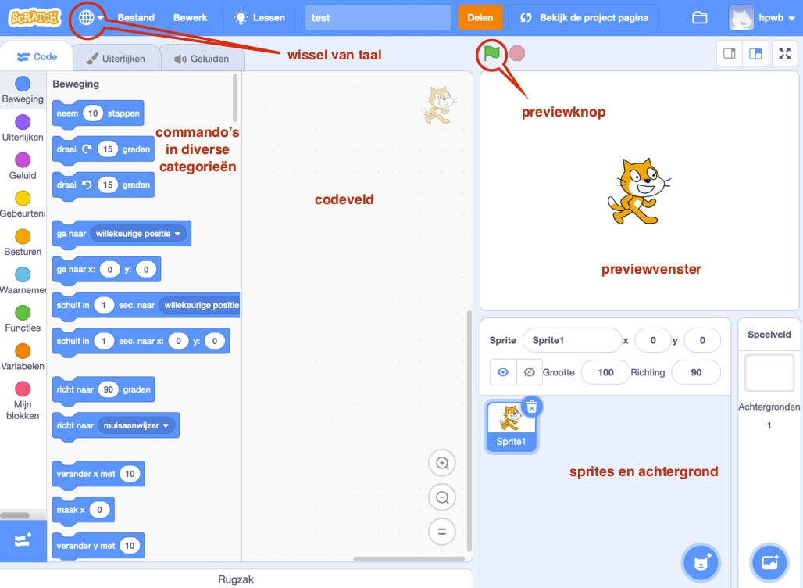
Project in Scratch

Slide 4
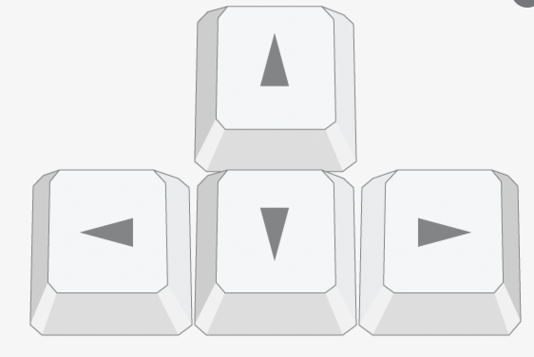
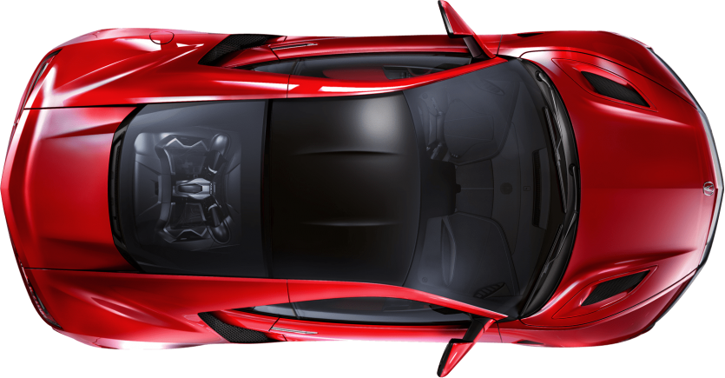
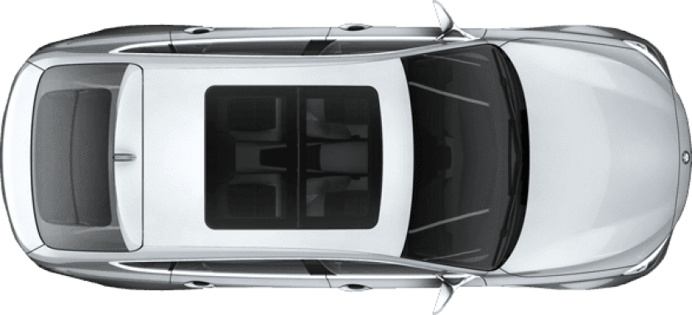
Auto Race
Maak een online speel in Scratch met 2 autos dat gaan racen op een baan.
Auto 1 is gecontroleerd met de toetsen
Als je de toets Pijl links drukt, auto gaat naar links
Als je de toets Pijl rechts drukt, auto gaat naar rechts
Als je de toets Pijl omhoog drukt, auto gaat sneller
Toets Pijl omlaag auto gaat remmen, stoppen en achteruit
Auto 2 is gecontroleerd met de toetsen A, D, S, W
A om naar links te gaan
D om naar rechts te gaan
W om te versnellen
S om te breken
Startpunt x:140 y:0

Slide 5
Stappen
Auto draaien
Auto versnelling
Auto remmen
Auto start positie
Tijd in de speel
Racebaan tekenen
Auto uit het racebaan
Tweede auto

Slide 6
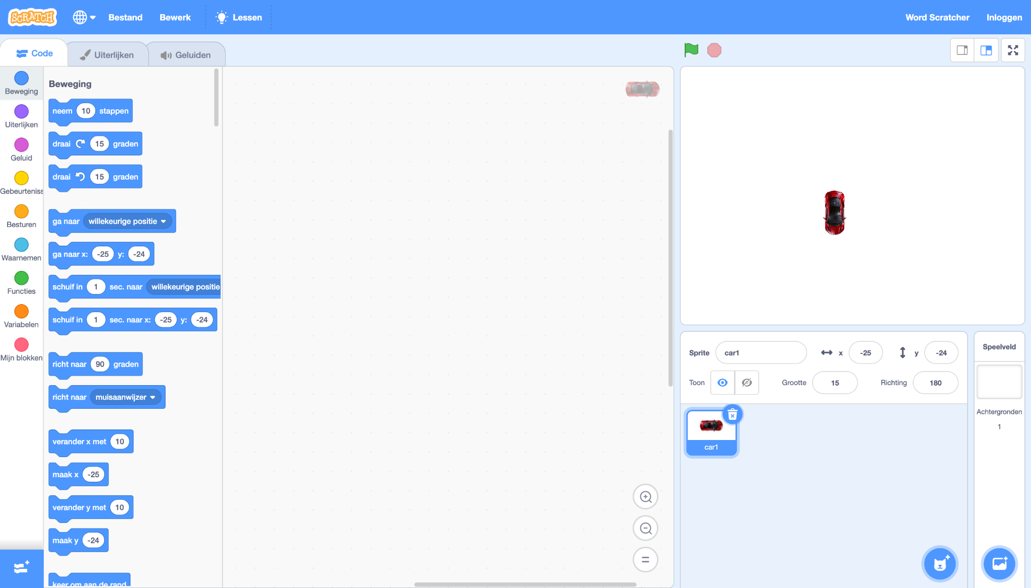
Start

Slide 7
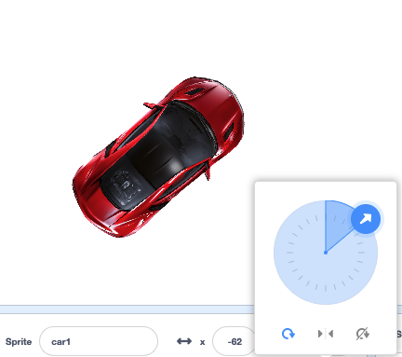
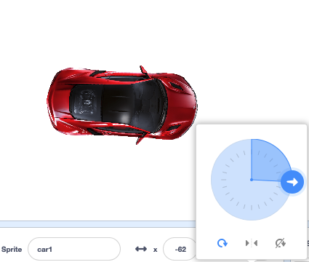

Auto draaien
Als de linkerpijl wordt ingedrukt , draaid de auto 15 graden naar links
Als de rechterpijl wordt ingedrukt , draaid de auto 15 graden naar rechts
Gebruik Gebeurtenis code ‘waanner …. is ingedrukt’ en Beweging code
Klik op de groene vlag en test of je inderdaad kunt de auto draaien met linkerpijl en rechterpijl. Werkt het?

Slide 8
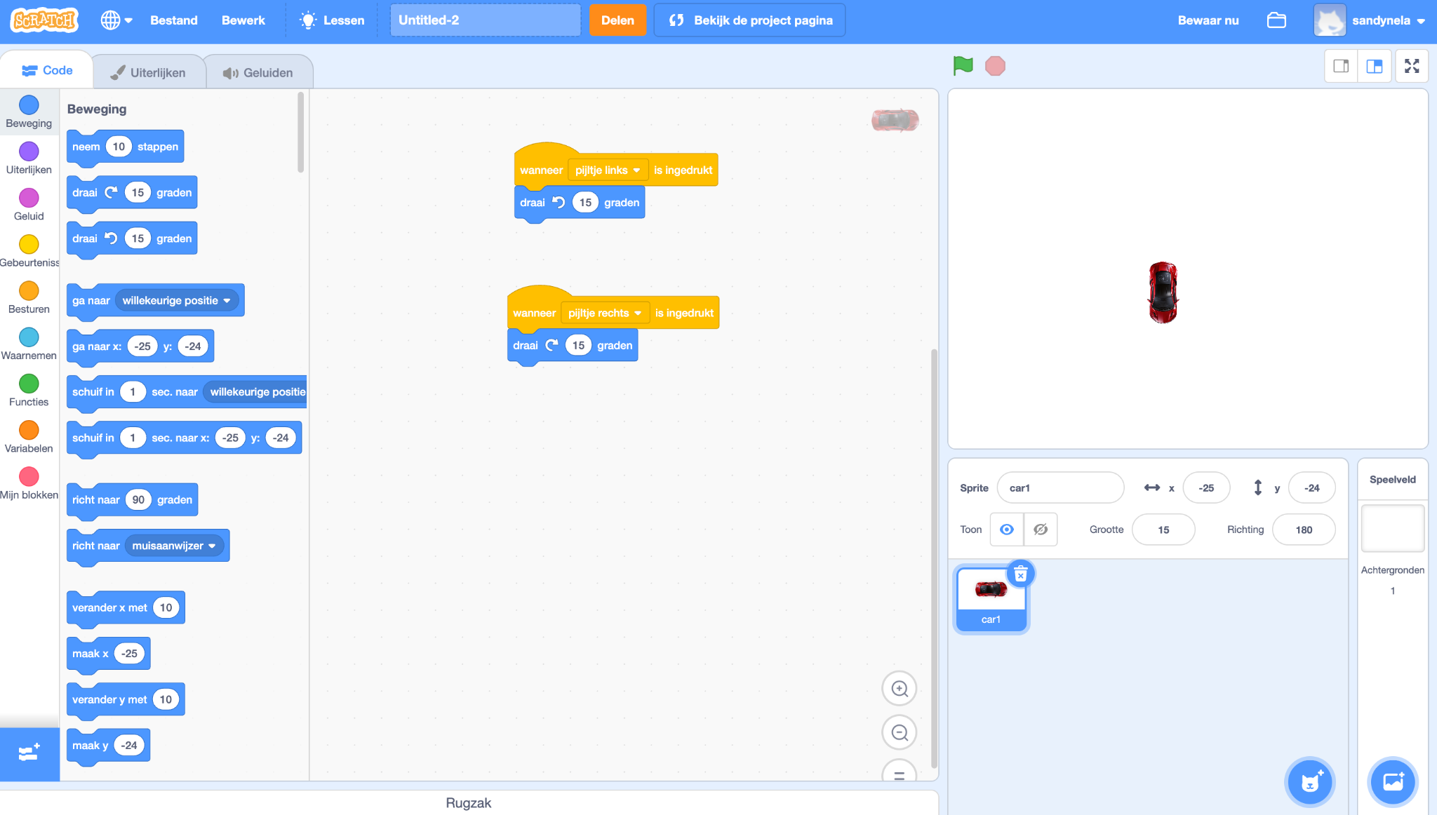
Auto draaien

Slide 9
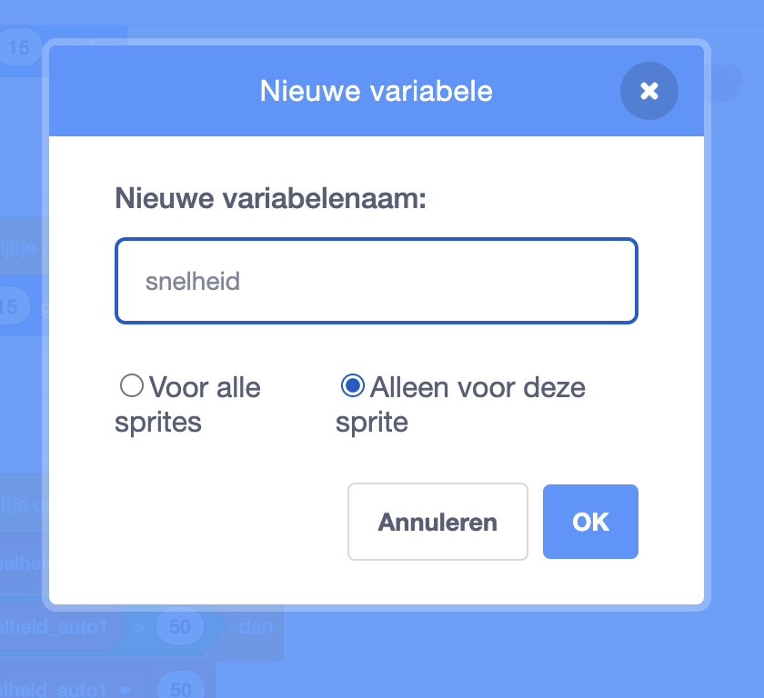
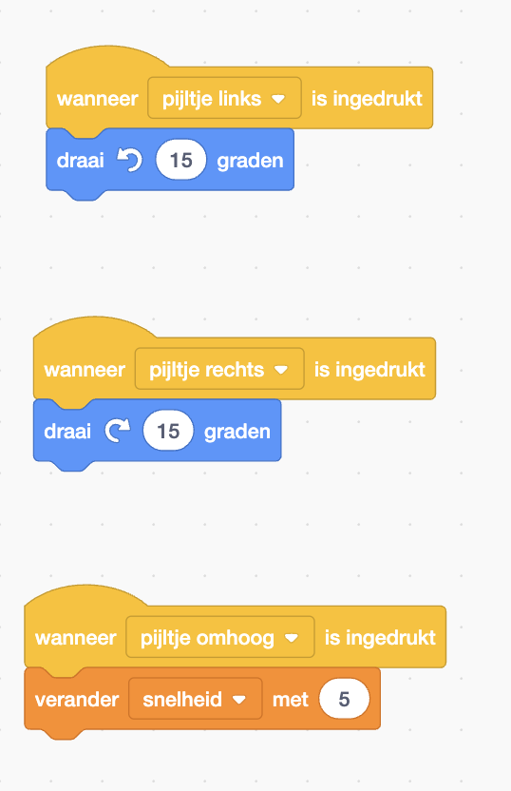
Auto snelheid
- Maak een variabel om het snelheid op te slaan

Slide 10
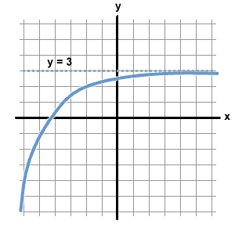
Wat gebeurt er in een echte auto als je de versnelling lang ingedrukt houdt?
grootste snelheid

Slide 11
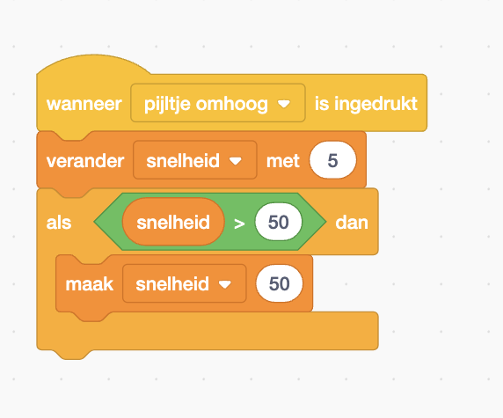
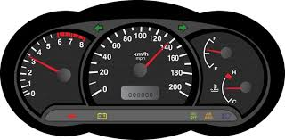
Limiteren van de versnelling

Slide 12
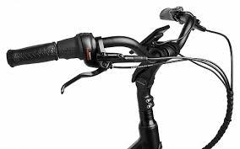
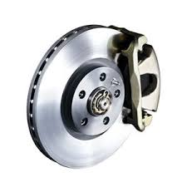
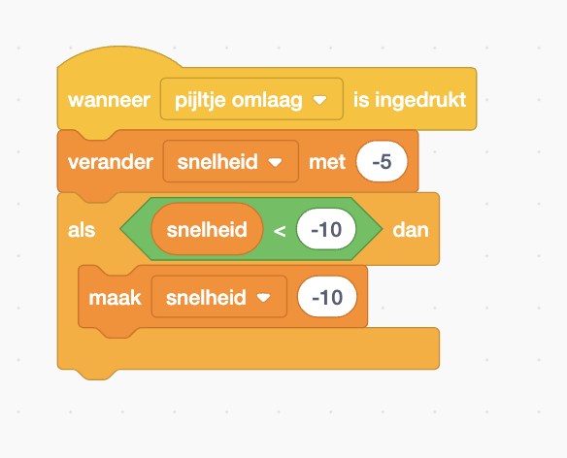
Auto remmen
Wat moeten we doen in een echte auto om te stoppen?

Slide 13
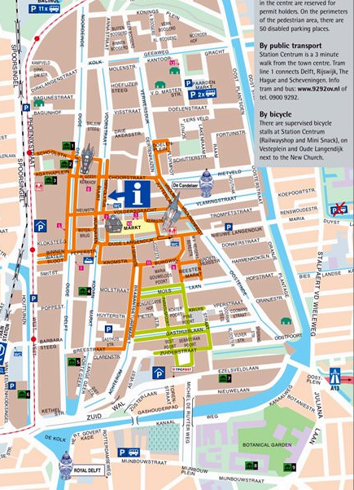
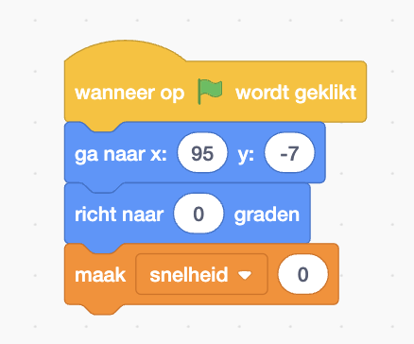
Auto start positie

Slide 14
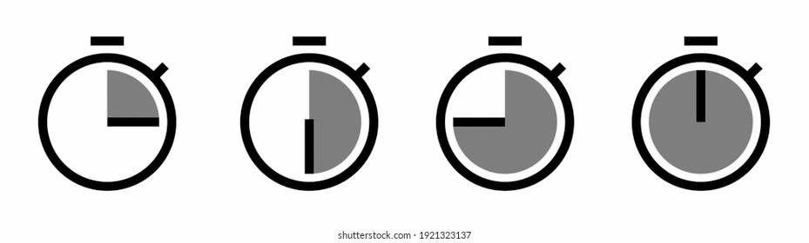
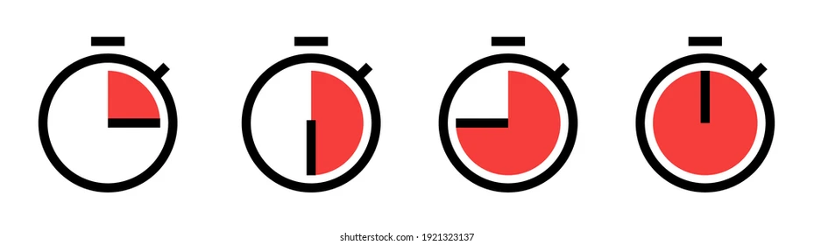
Tijd in de speel

Slide 15
Tijd in de speel

Slide 16
Tijd in de speel

Slide 17
Tijd in de speel

Slide 18
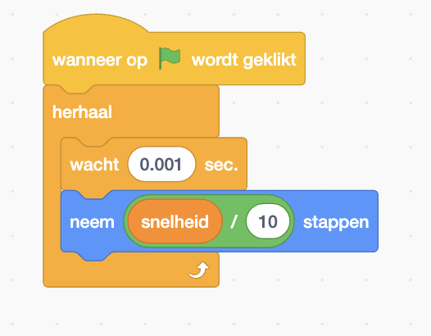
Tijd in de speel

Slide 19
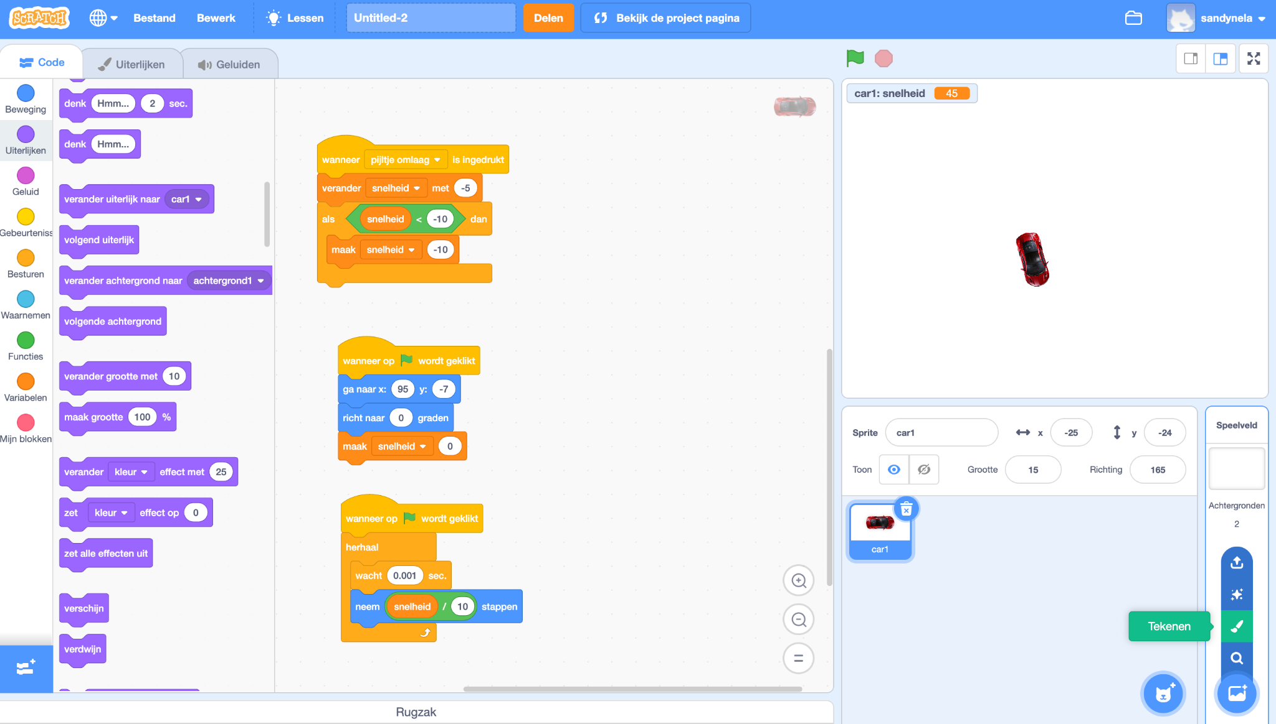
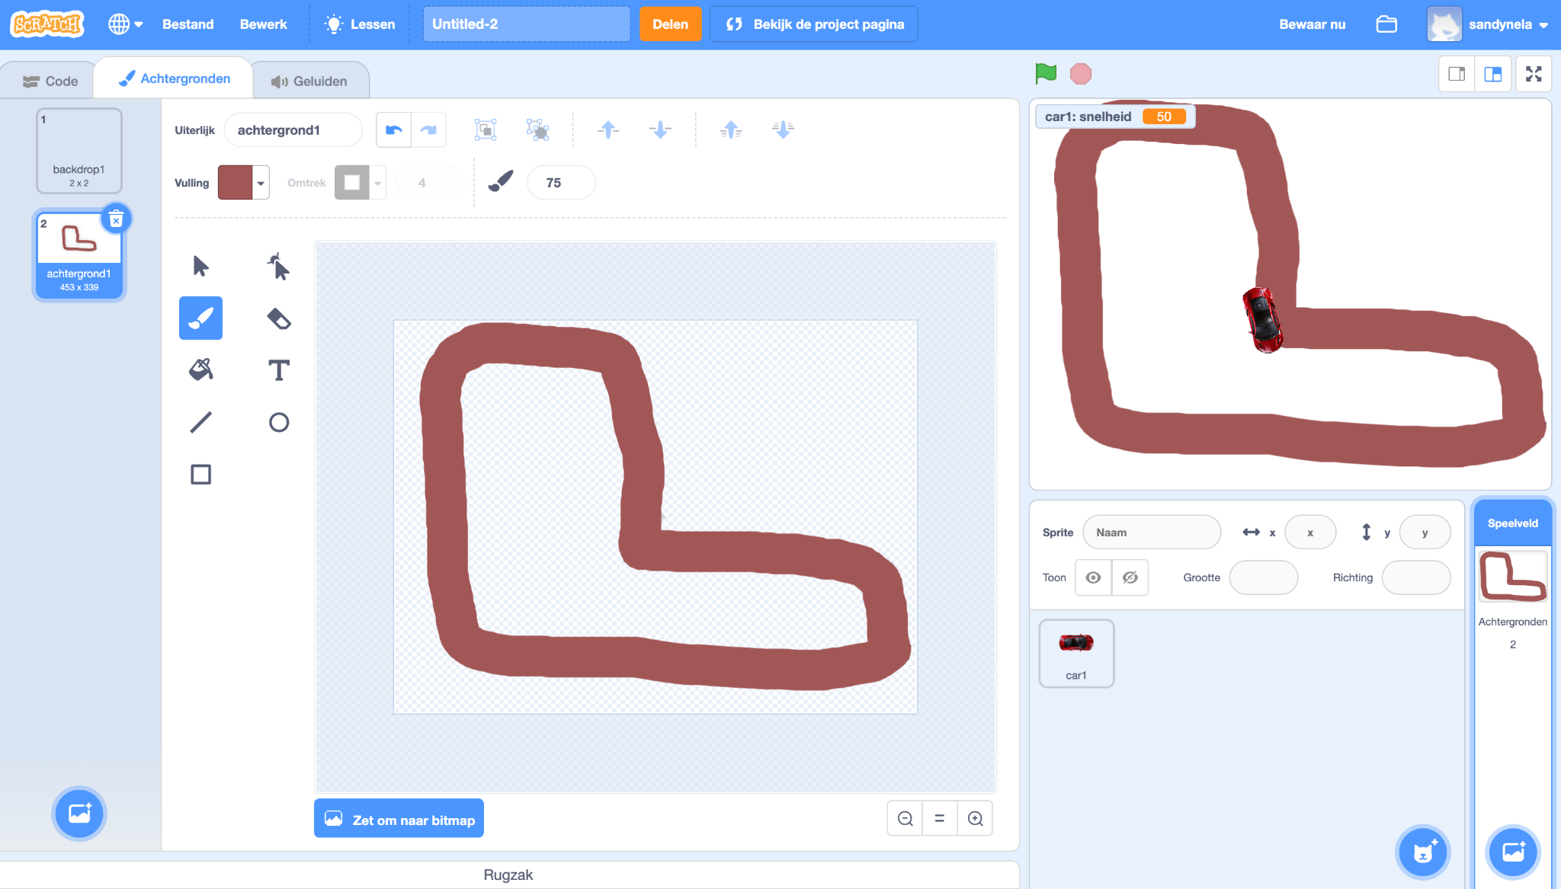
Racebaan tekenen

Slide 20
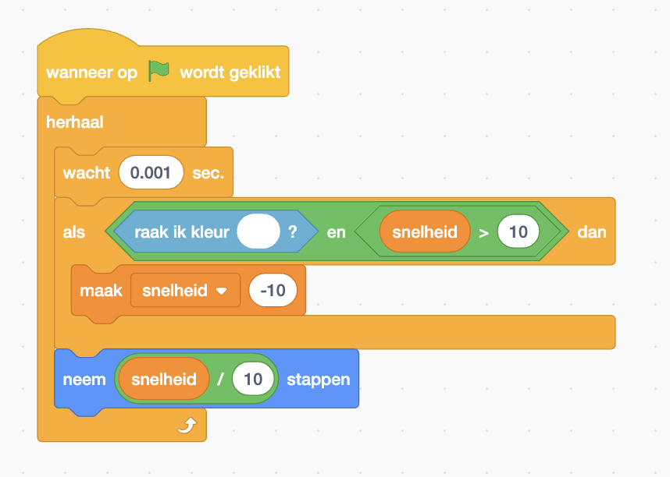
Langzaam auto uit het racebaan

Slide 21

Tweede auto
Stappen
Kopieer de eerste auto sprite
Selecteer de tweede auto-sprite
Ga naar kostuums en upload de tweede auto afbeelding
Verwijder het kostuum dat de afbeelding van de eerste auto bevat
Verander de toetsenbord toetsen die worden gebruikt voor het besturen van de auto naar andere toetsen:
A om naar links te gaan
D om naar rechts te gaan
W om te versnellen
S om te breken
Start point x:140 y:0

